Slide 1
Introduction to incoPat 4.0
2016.11.07
Beijing Incopat Co.,Ltd
Notes:
Version 20161110

Slide 2
incoPat Application Scenarios
Evaluation on
R&D proposal
Risk control before going public
Consulting/Agency
/Law Firm
IP service
Enterprise
Government
Industrial Planning
Providing invalidation evidence for litigation
Analysis on technology and competition.
Notes:
企业：研发阶段，对专利提案进行检索，提高专利申请质量；产品上市前防止侵权的检索，控制风险；分析重点技术和竞争对手，寻找创新机会；在遭遇诉讼时，通过专利检索获得无效证据。
咨询机构和律所利用专利情报为客户提供服务。
政府部门通过专利统计分析，分析地区、行业创新情况。

Slide 3
Data
Functions
Value
Notes:
我将从数据、卓越和价值这三个方面对incopat进行介绍。其中数据部分主要介绍数据来源和更新情况。

Slide 4
A Global Patent Information Platform Understanding Chinese Data the Best
Global Data Updated Three Times One Week
One Hundred Million
102
Countries/Organizations
/Areas
Official&
Business
Database
发明
外观
实用新型
Notes:
Incopat是中国首个自主知识产权商业专利信息平台，收录了全球102个国家、组织或地区的上亿件专利文件，数据主要从官方或者商业数据库购买，每周至少更新三次。

Slide 5
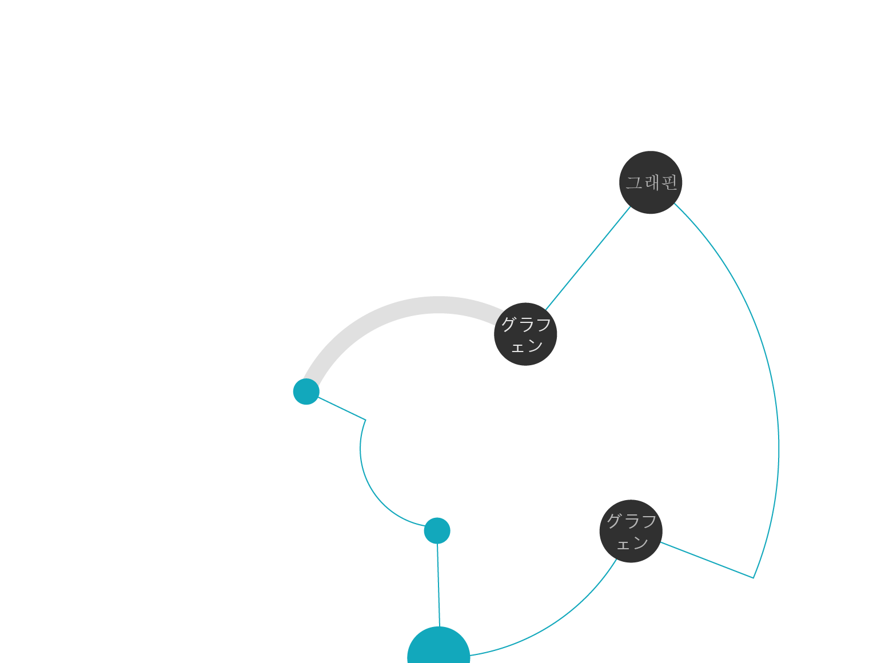
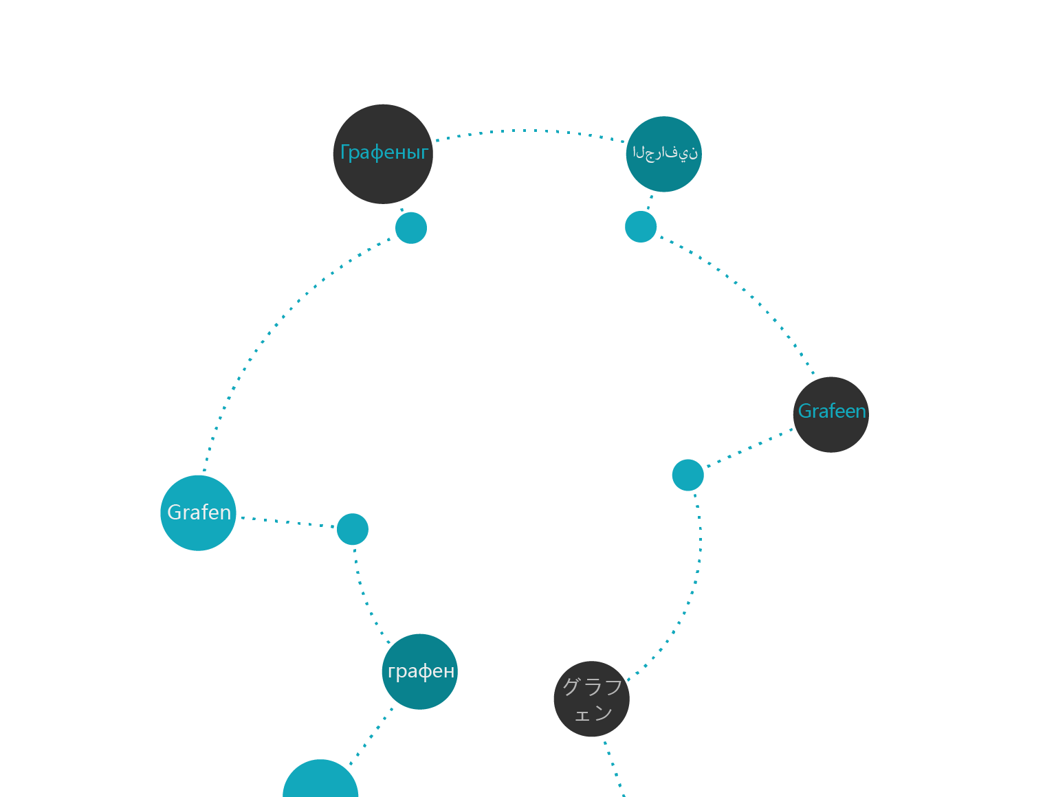
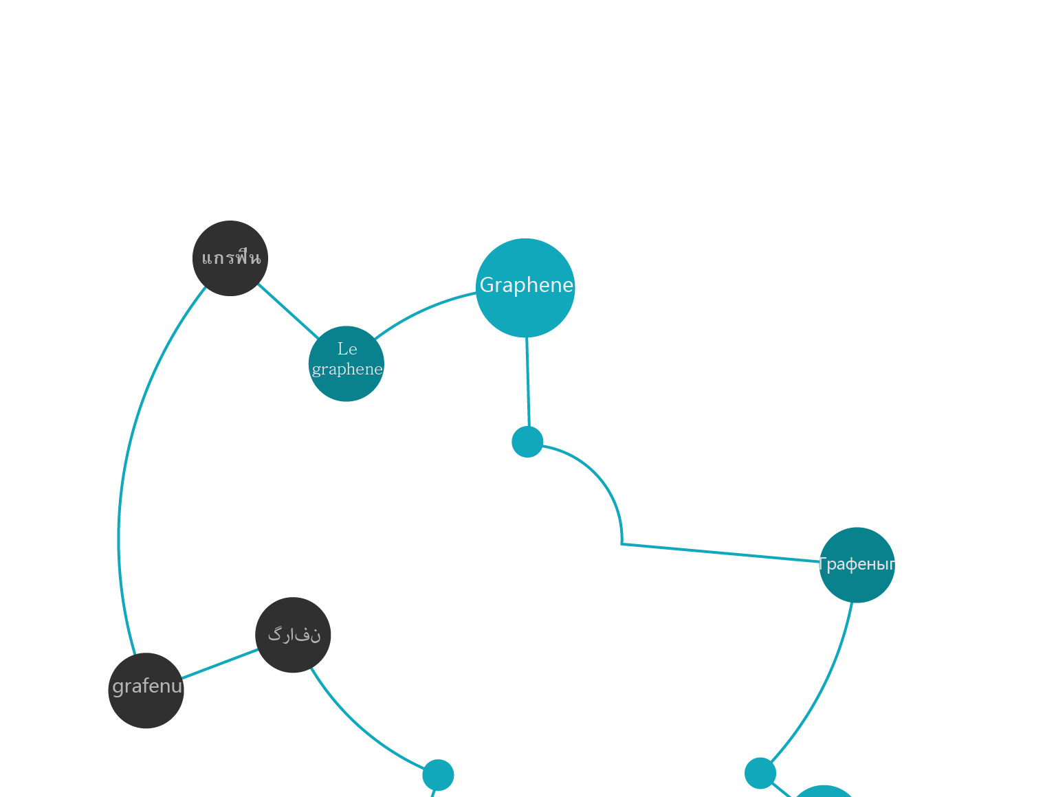
Translation
1. Titles/Abstracts into CN/EN
for all 102 countries/organizations/area
2. Patents full-text in Chinese.
US/DE/RU
3. Patents full-text in English.
CN,JP, KR, DE, RU, BR, IN
Notes:
incoPat是第一个真正实现中文检索全球专利的，我们把国外专利预先翻译为中文，支持用中文在翻译数据中检索，这样消除咱们中国用户的语言障碍。最近，美国、德国、俄罗斯等国家的中文全文也都上线了。

Slide 6
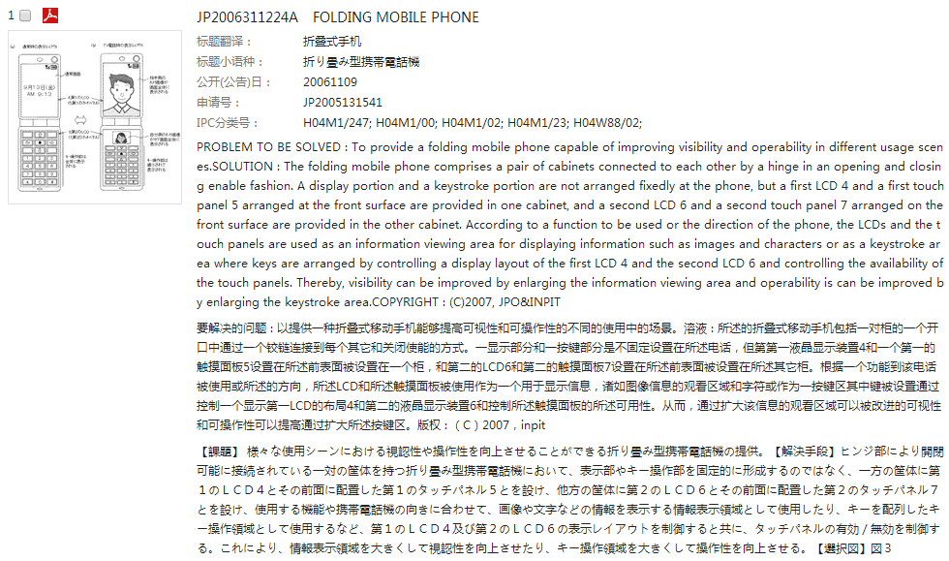
CN/EN Title/Abstract Translation
Use Chinese, English and some other languages to search/browse global patents
Notes:
看下面的例子，这件日本专利就有中文、英文、日文三种语言，都支持检索。用中文快速浏览和筛选也会非常方便。
（其他平台因为没有做预先翻译，就实现不了中文在翻译数据中检索，也没办法在结果中直观地浏览中文信息。）

Slide 7
Patent Legal Data
Legal
Litigation of CN/JP/US/TW
Reexamination-invalidation of CN
240 Search Fields
73 Statistical Level
47 Analysis Dimensions
Operation
Assignment of CN/US
Licensing of CN
Pledge of CN
Patents
Market
Custom Record of CN
Family Patents
Notes:
incoPat另一个独有的特点，是把专利相关的法律、经营、市场信息高度融合了。法律方面，包括了专利诉讼、复审无效信息。经营方面，包括了专利转让、许可、质押请况。市场方面有海关备案信息和专利的同族布局情况。这些维度都支持检索、统计和分析。所以在incoPat里查询的不仅是专利文件本身，和专利相关的法律事件都可以查到。目前，incoPat支持236个检索字段，支持70多个统计维度，40多个分析维度，这在国内的检索系统中是遥遥领先的。

Slide 8
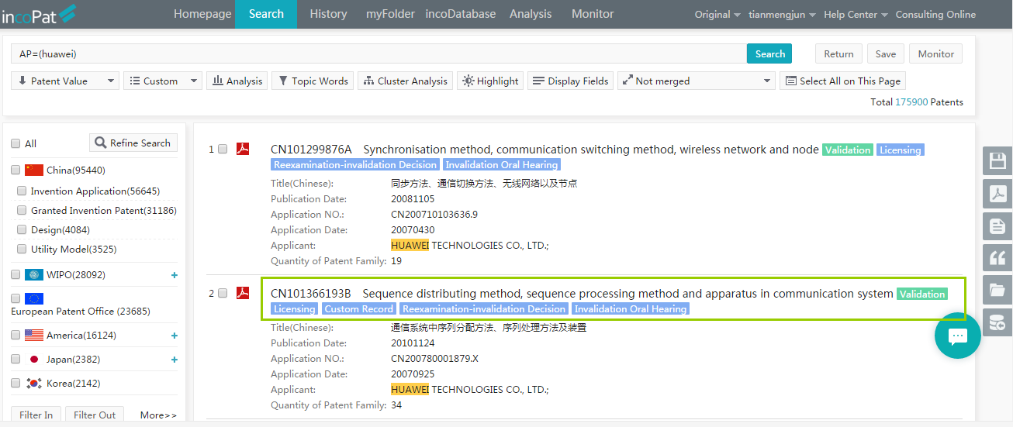
Search and browse patents’legal status/events
Tabs like Validity, Litigation, Assignment, Licensing, Custom Record, Invalidation
Notes:
咱们在得到检索结果时，就可以看到相应的诉讼、转让、许可、海关备案等标签了，掌握专利的背景，一目了然。

Slide 9
First Patent Family Database in China
Patent Family Database
Patent Database
Search and browse patents in singles.
Search and browse patents in families.
Complementary information
Notes:
incoPat 在中国首次实现了原始数据库和同族数据库的双库检索。
其中原始数据库可按照专利申请的国家/地域，将每件专利文献分开进行检索和展示。
同族数据库可将每个专利家族作为一个文件进行检索和展示。在同族库中检索，专利家族信息互补，检索更全面可靠。

Slide 10
Data
Functions
Value
Notes:
incoPat 在功能上，可以满足专业人员的各种应用场景，同时操作过程简单、容易上手。

Slide 11
B Function
Whole procedures of patent information application
Search
incoDatabase
Analysis
Monitor
Notes:
incoPat的功能贯穿了专利信息应用的全流程，可以实现在线检索、建专题库、分析和监视专利的变化。
下面将逐一为大家介绍。

Slide 12
Search
Notes:
检索方面，incoPat针对不同应用场景，提供了七种检索模式。

Slide 13
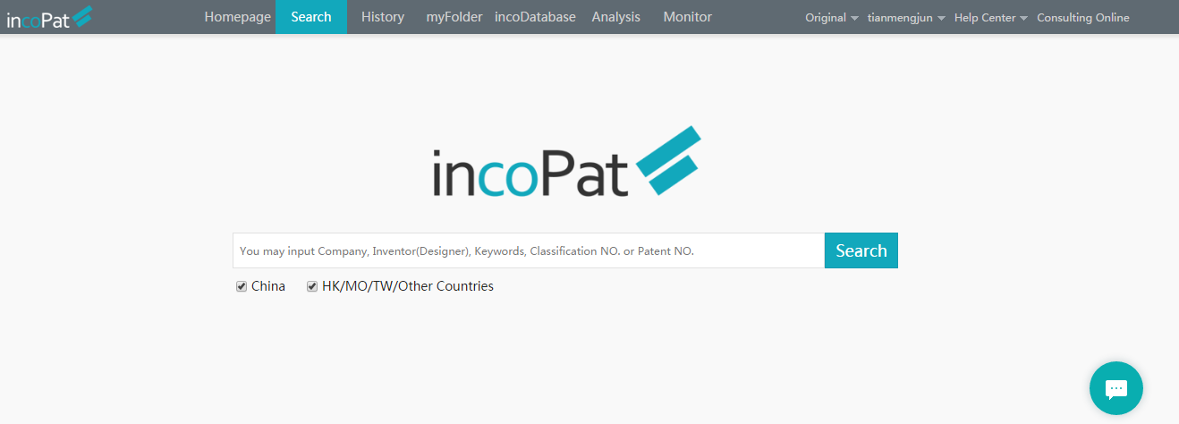
Simple Search
Notes:
简单检索无需选择检索字段，直接输入关键词、号码、公司名、人名或分类号便可进行快捷检索。

Slide 14
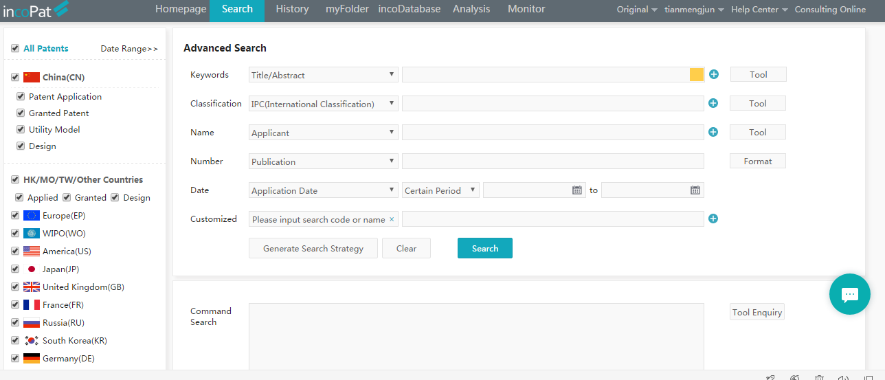
Advanced Search
Notes:
高级检索可在指定字段中进行检索，包含表格检索和指令检索两种检索方式，界面左侧可选择数据范围。
其中指令检索提供了236个检索字段，并且可将历史检索式快速添加到指令检索框。

Slide 15
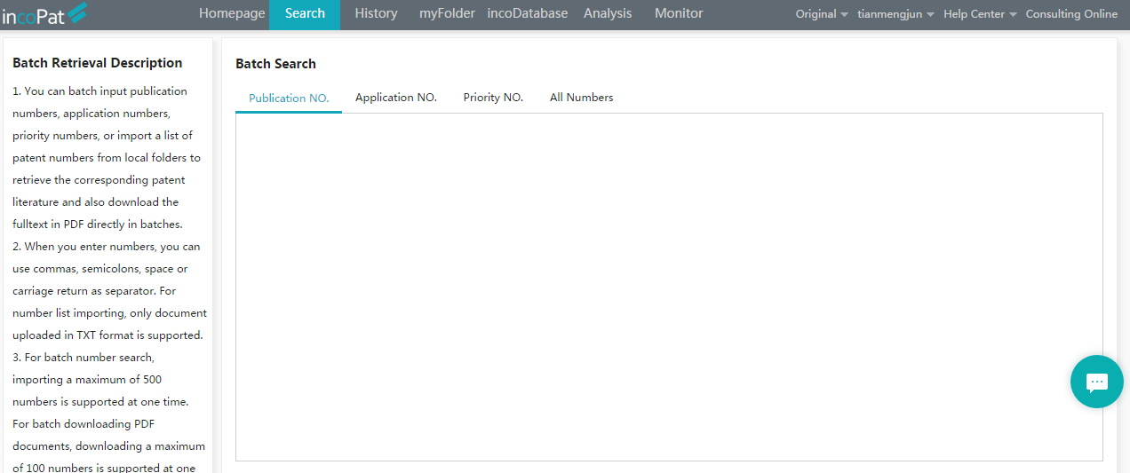
Batch Search
Notes:
批量检索支持利用号码同时检索一批专利。对于无法精确匹配的号码可使用“允许模糊匹配”功能再次检索。
与友商的同一功能相比，incopat优势在于支持不同类型号码的混合输入，并且可以直接导入TXT文件进行检索。

Slide 16
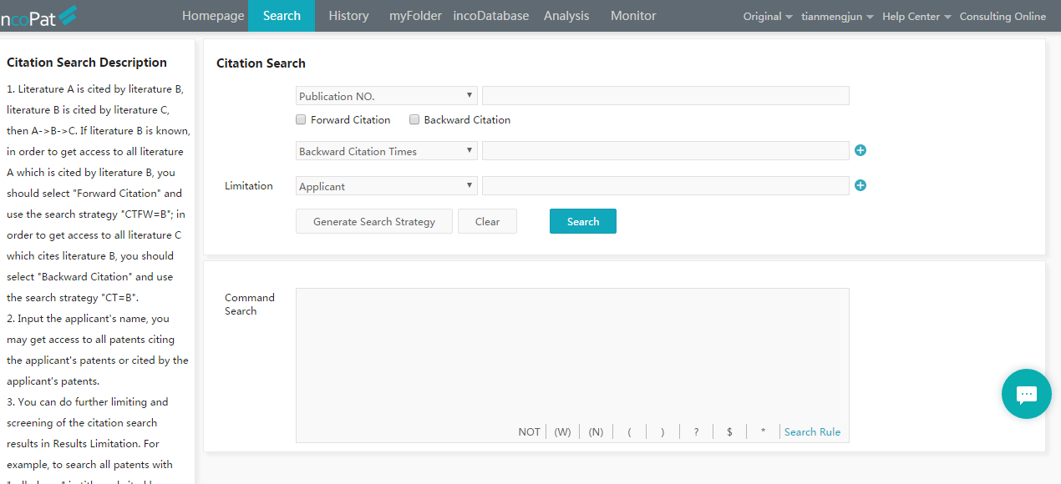
Citation Search
Notes:
引证检索支持用公开（公告）号、申请人名称等多个引证相关的字段，进行专利引证和被引证情况的检索。

Slide 17
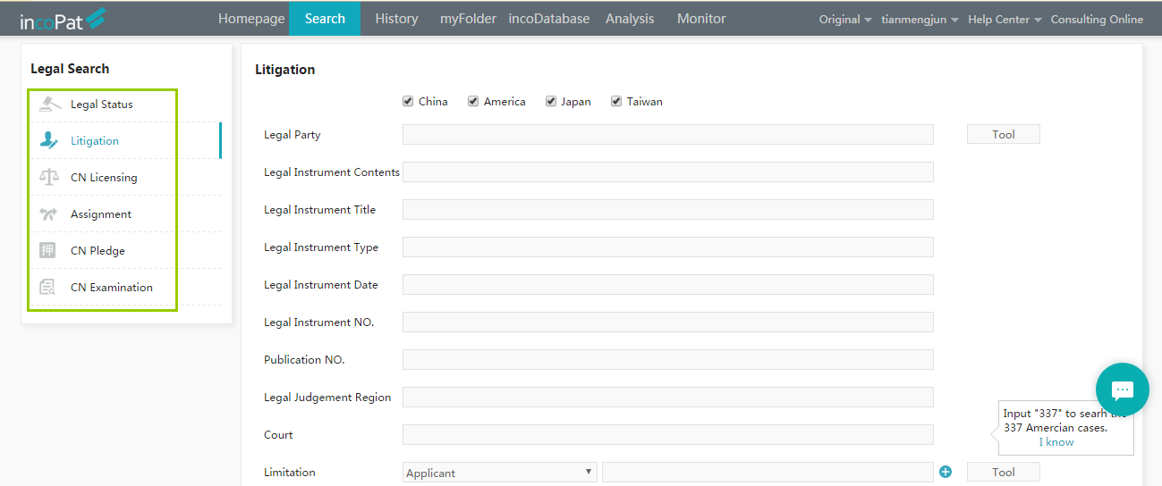
Legal Search
Notes:
法律检索支持检索专利的法律状态、诉讼、许可、转让、质押、复审无效信息。

Slide 18
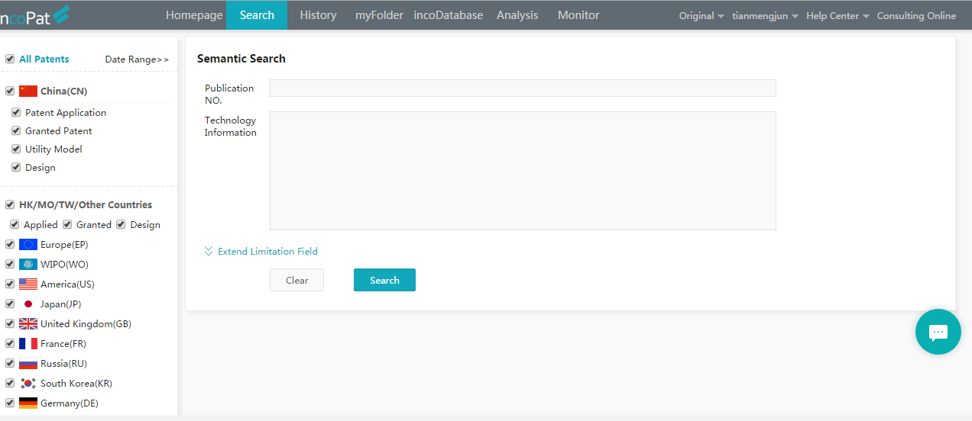
Semantic Search
Notes:
语义检索无需用户编写检索式，支持直接输入一段文字进行检索，系统将根据语义算法自动匹配相似度最高的专利。

Slide 19
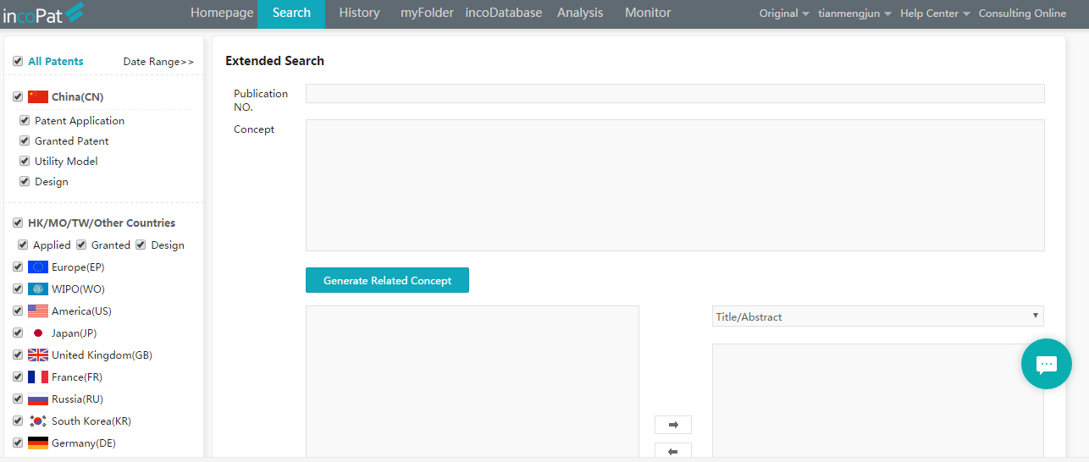
Extended Search
Notes:
扩展检索利用了语义技术辅助我们做逻辑检索。界面和语义检索相类似，通过输入一段技术说明或者一件专利公开号，扩展出相关的关键词，供用户选取编写检索式。

Slide 20
incoDatabase

Slide 21
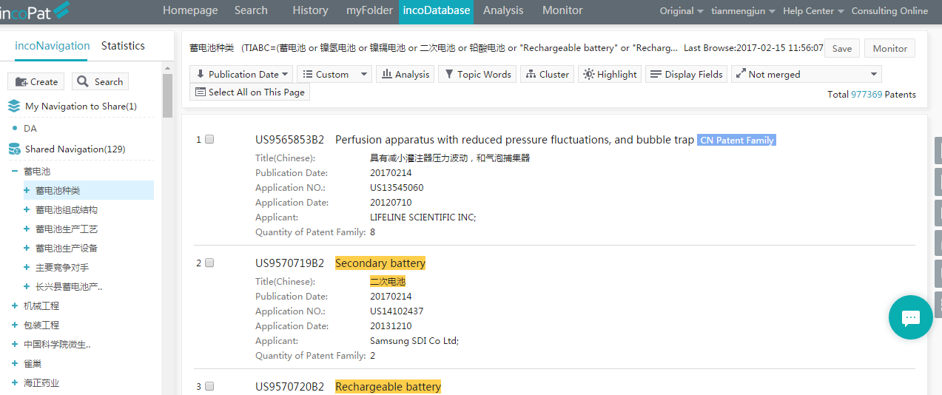
incoNavigation——Shared Navigation
Notes:
专题库包含“基础库”和“专业库”两个模块。
其中，基础库是对检索式的命中结果进行导航查看，每一个导航节点对应一个检索式。每次点击节点可查看该检索式最新最全的命中。

Slide 22
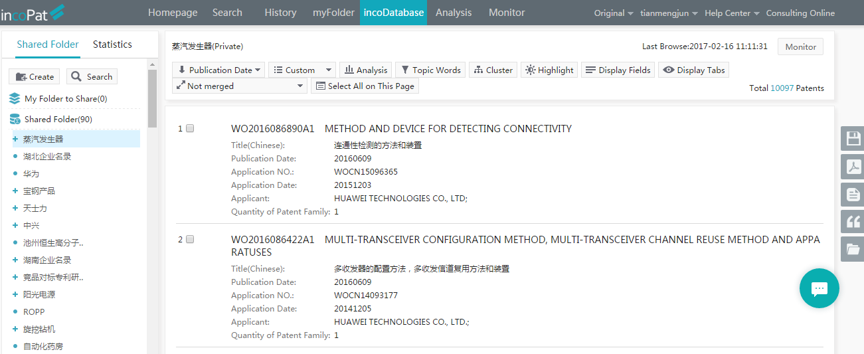
incoFolder——Shared Folder
Notes:
专业库是对导入的专利数据进行导航查看，每一个导航节点对应用户导入的特定专利。每次点击节点可查看这些专利最新的状态。
同时专业库中支持对数据打标签和评论。

Slide 23
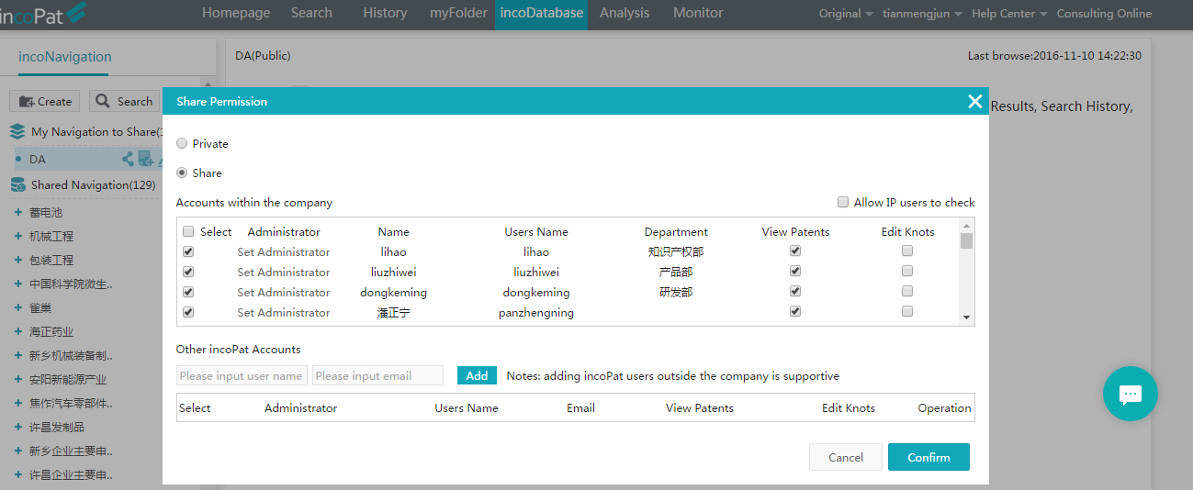
Share the resources to other incoPat accounts
Notes:
无论是基础库还是专业库，incopat4.0均实现了机构内外的数据共享，并且可以灵活设定共享的权限。

Slide 24
Data Analysis
Notes:
incoPat的分析功能可实现量化统计分析、语义层面的聚类分析和多级引证分析。

Slide 25
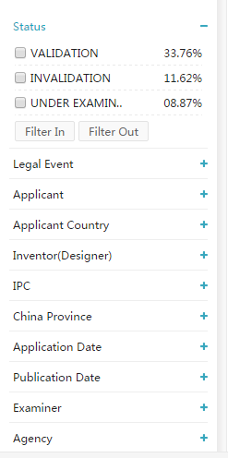
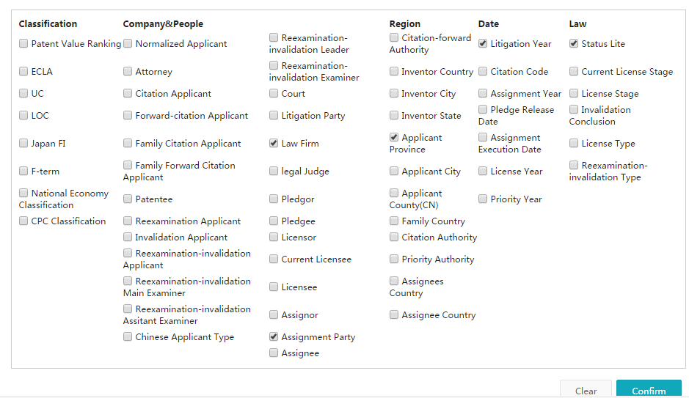
1.
73 Statistical Filtering Dimensions
Notes:
为方便用户快速查看统计结果或者进行二次检索，incoPat提供了73个统计筛选/过滤字段，比国内外同类工具多出很多。

Slide 26
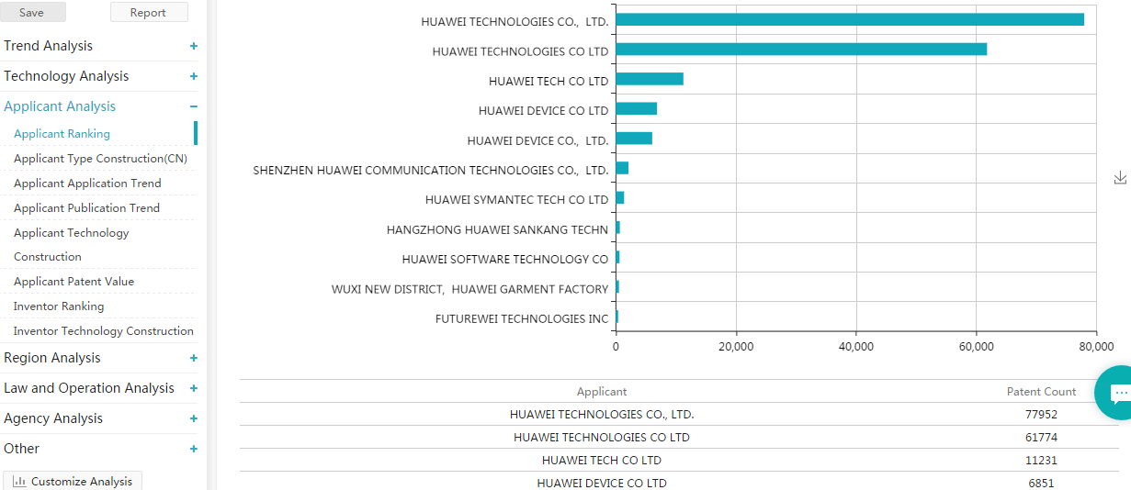
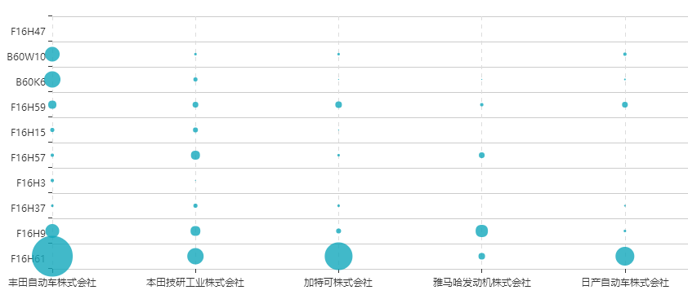
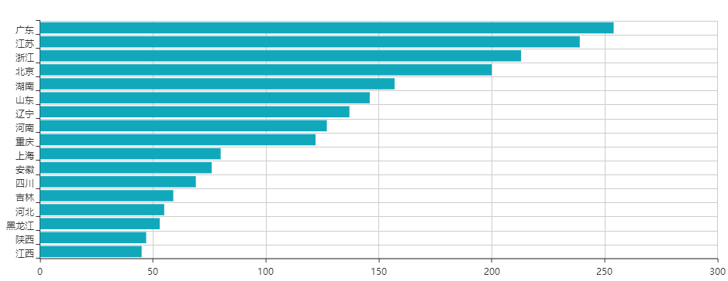
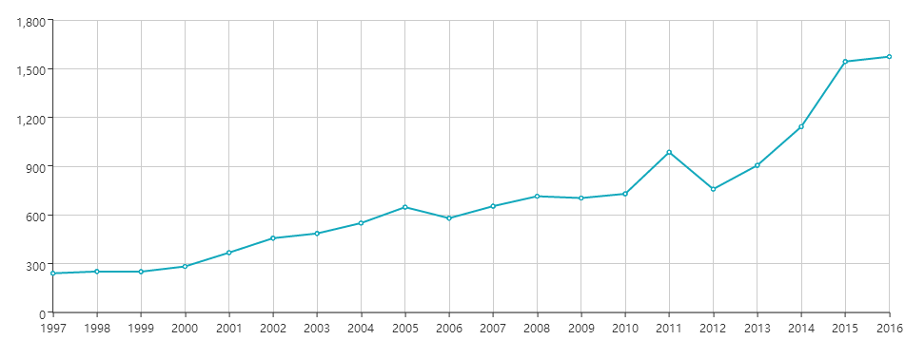
2.
40+ statistical analyzing templates
Notes:
在分析模块内，incoPat 不仅提供了40余个常用的统计分析模板，可分析时间趋势、区域、技术分类、法律及运营信息等指标，而且可实现40多个自定义字段的组合分析。
26

Slide 27
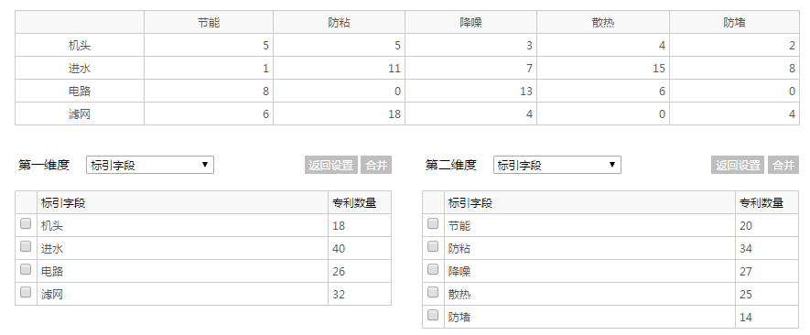
3.
Use customized labels to do Technical Efficiency Matrix Analysis
Notes:
在文件夹和专业库中进行自定义标引后，可以对标引内容进行统计分析，用于制作技术功效矩阵图表

Slide 28
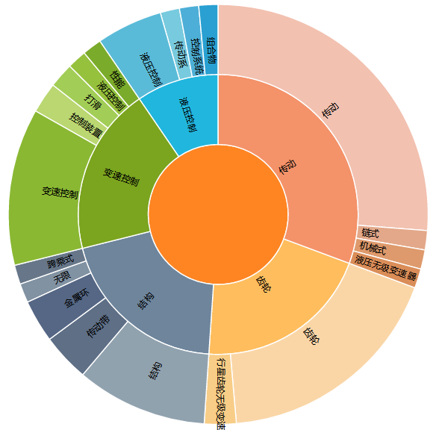
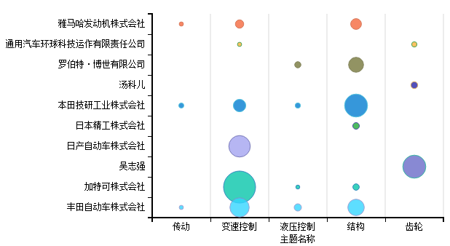
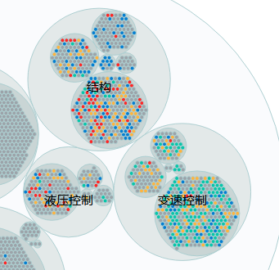
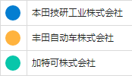
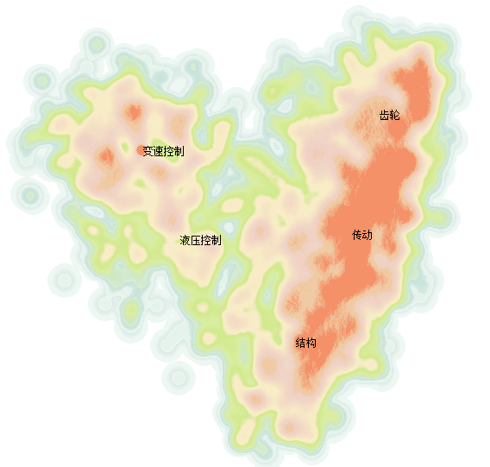
4.
Cluster Analysis
Notes:
聚类分析是从语义层面对检索结果进行聚类，可以输出图形包括地图、分子图、矩阵图和饼图。
(incoPat4.0最新支持对聚类的技术主题和聚类关键词进行自定义编辑。)

Slide 29
Monitor
Notes:
监视功能可实现对特定检索式的最新命中或者特定专利状态变化进行实时监控

Slide 30
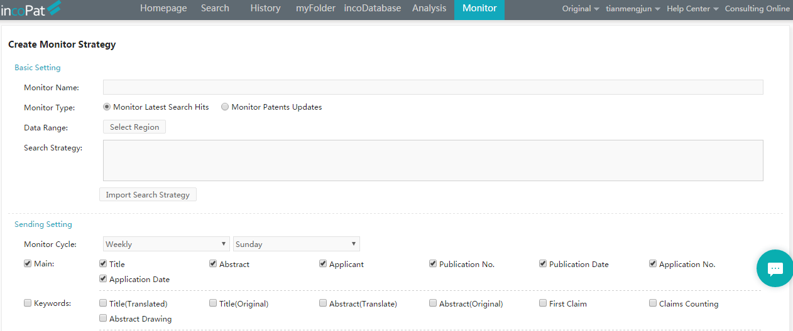
Latest hits of search strategies / updates of patents
Notes:
通过设定监视策略，用户监视检索式的最新命中或专利状态变化，系统会在指定时间以邮件的形式发送监视结果

Slide 31
数 据
Data
功 能
Features
价 值
Value
Notes:
很多企业向我们反馈，在使用incoPat以后，检索的效率提升了，准确性有保障了，有更多的时间和精力去做提升专利质量和运用专利创造价值的思考了，这些是incoPat给客户带来的价值。

Slide 32
Patent Value Ranking
e.g
Quick Focus on significant patents of
Soybean Milk Maker
Notes:
现在在检索时经常会面临一个问题，就是在众多的检索结果中很难找出重要专利进行优先查看。
以快速聚焦豆浆机领域的重要专利为例，来展示incopat是如何帮助用户快速从众多的检索结果中找出重要专利。

Slide 33
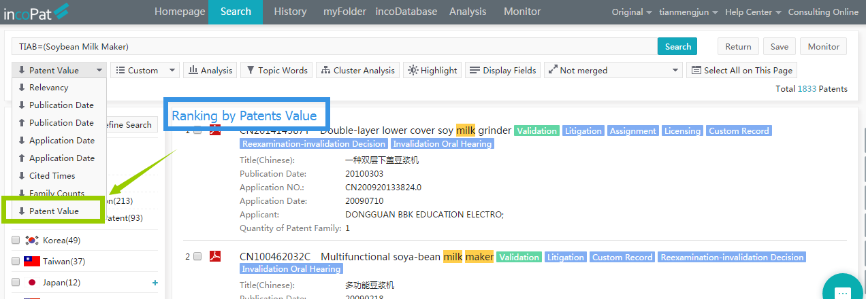
Notes:
在标题中检索“豆浆机”，并按合享价值度排序

Slide 34
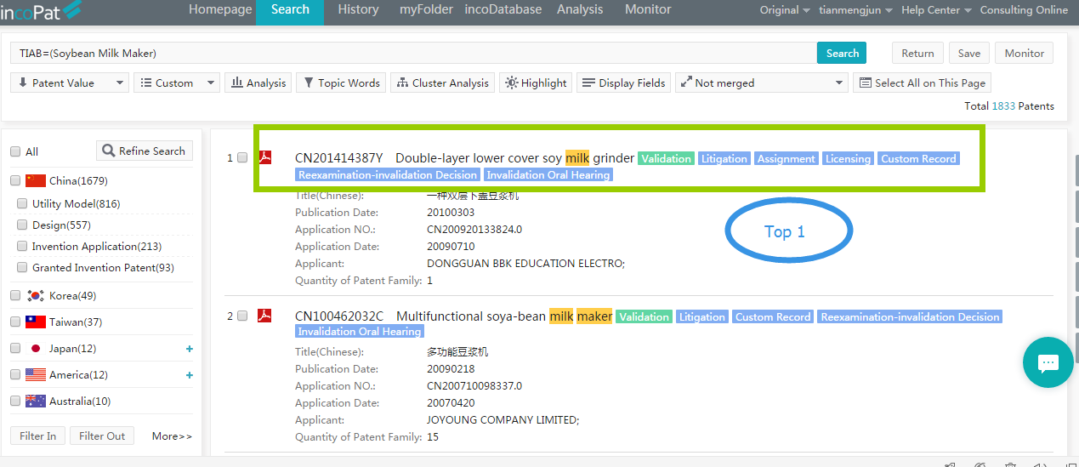
Notes:
可以看出， “一种双层下盖豆浆机”在4980余件专利文献中排名第一。这件专利涉及诉讼、转让、许可和无效，并进行过海关备案

Slide 35
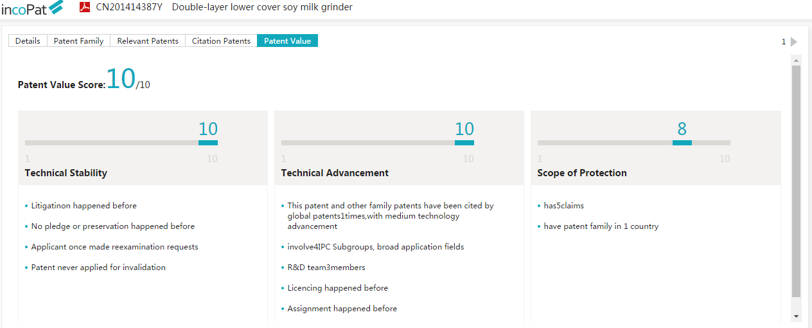
Notes:
进入专利详细界面，我们可以看到合享价值度的具体评判结果。
合享价值度是利用数据挖掘、迭代优化的方法，从技术稳定性、技术先进性和保护范围三个方面对专利数据进行价值评分。

Slide 36
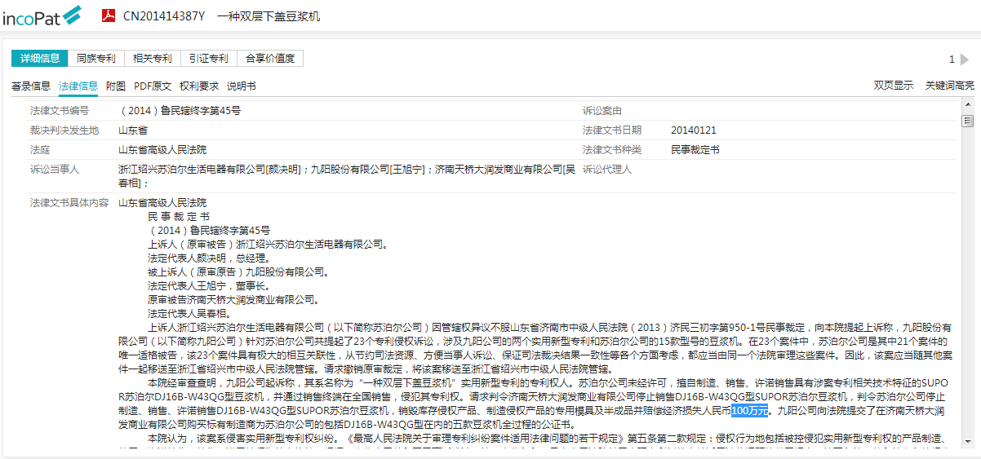
赔偿金额100万元
Notes:
从结果看，这件专利经历了多次诉讼，确实是行业中的核心专利。
（可浏览四十多篇民事判决书全文，包含文书标题、裁决判决发生地、原告、被告等信息。）

Slide 37
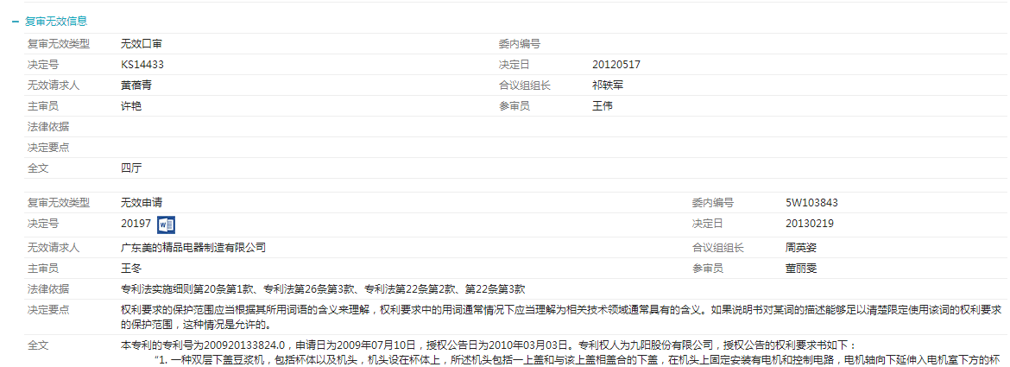
Notes:
这是这件专利的无效口审记录和无效决定文件。
（专利许可、转让，以及复审无效决定全文、口审信息在incopat中也都可以查看。）

Slide 38
How to find relevant documents quickly?
Notes:
在查新检索时，用户经常碰到的一种情况就是，面对众多检索结果，难以快速找出所需的对比文件。
下面将给大家展示incopat是如何帮助用户快速找出对比文件。

Slide 39
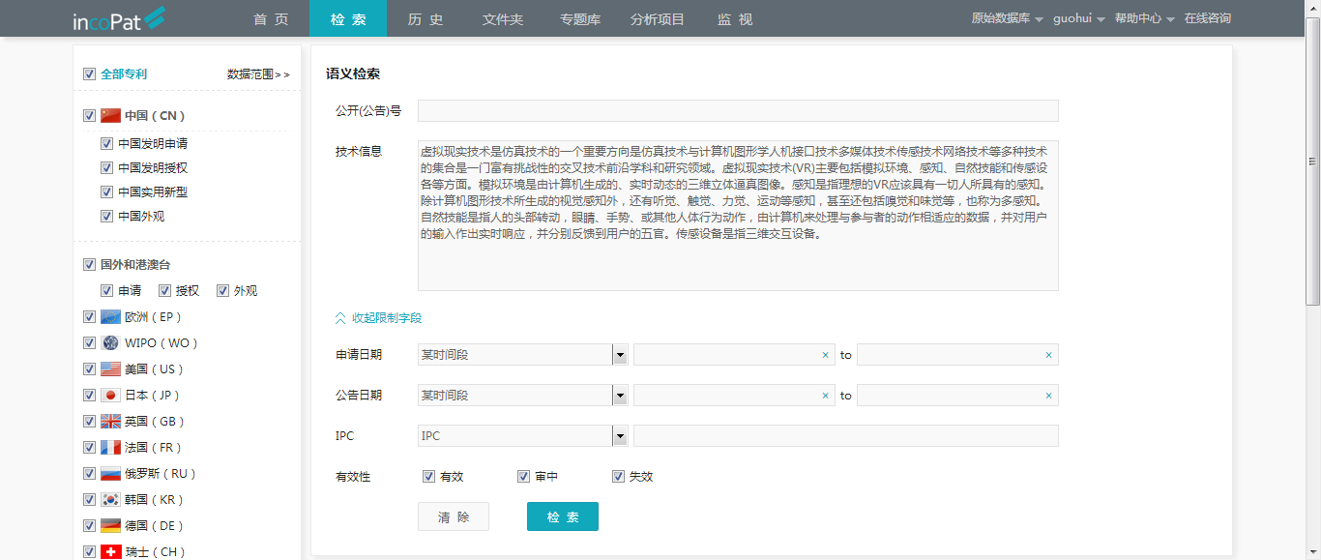
Semantic search——find patents related a technology
Notes:
首先，incoPat提供了语义检索功能，可直接输入一段技术信息进行检索

Slide 40
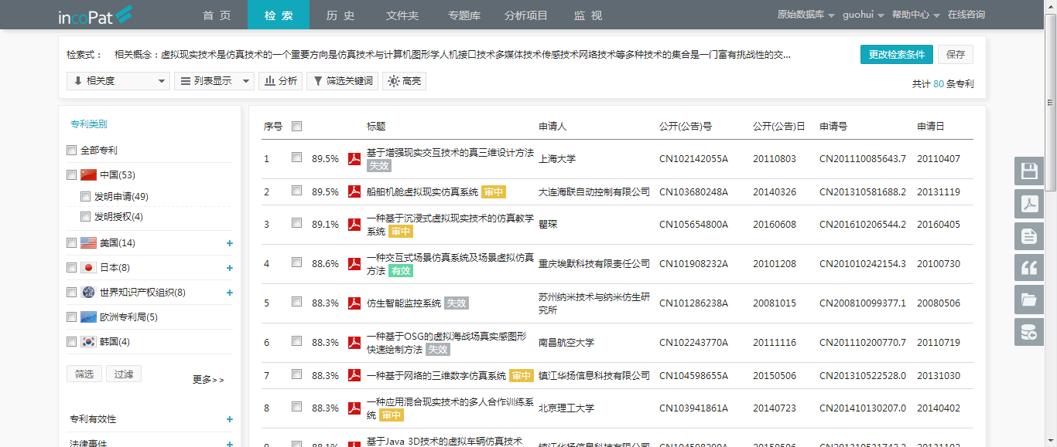
Notes:
系统会自动匹配出相似专利，并按照相似程度进行排序展示

Slide 41
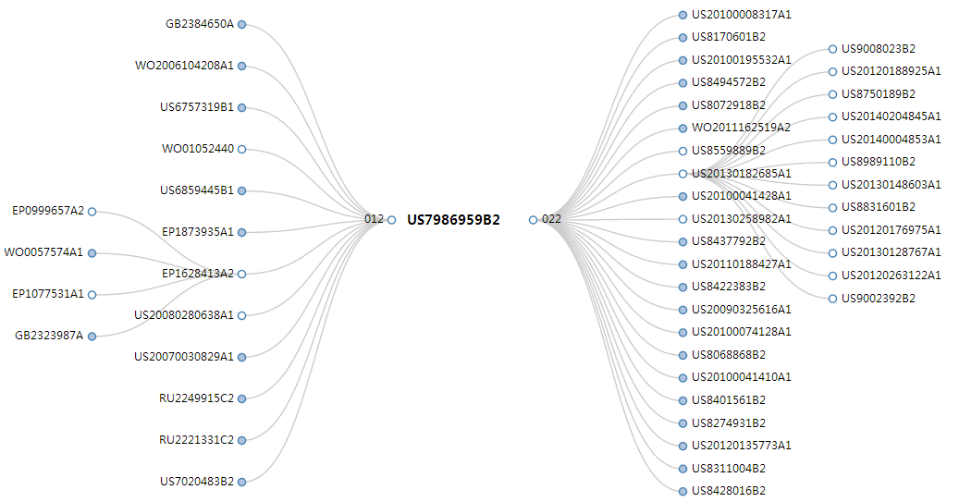
Citation Tree——Learn the technology trends by browsing the forward/backward citations of target patent
Notes:
其次，incopat提供了多级引证检索和分析功能，命中目标专利后可快速梳理技术演变趋势

Slide 42
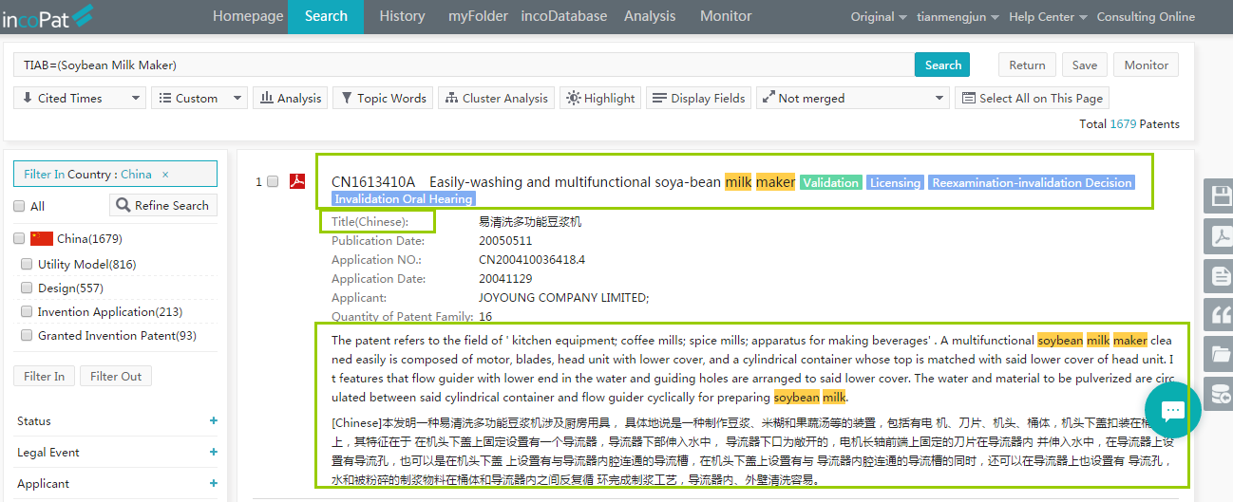
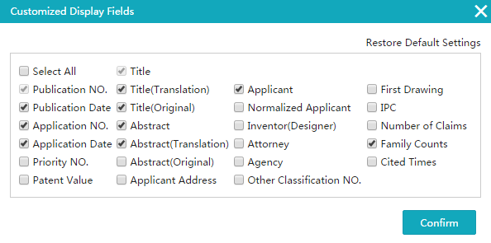
Varies Browsing Modes
Notes:
此外在查看检索结果时，incopat提供了多种便捷的浏览模式。
例如在图文显示模式下，可展示中英双语标题和摘要，方便用户利用母语快速筛选目标技术。

Slide 43
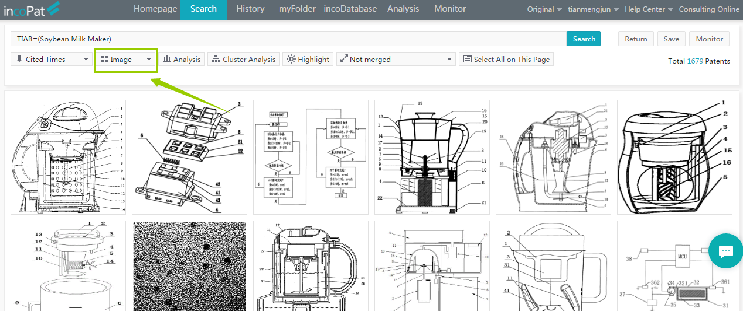
Image Browse
Notes:
首图浏览模式可方便用户对结构类的专利进行快速浏览。

Slide 44
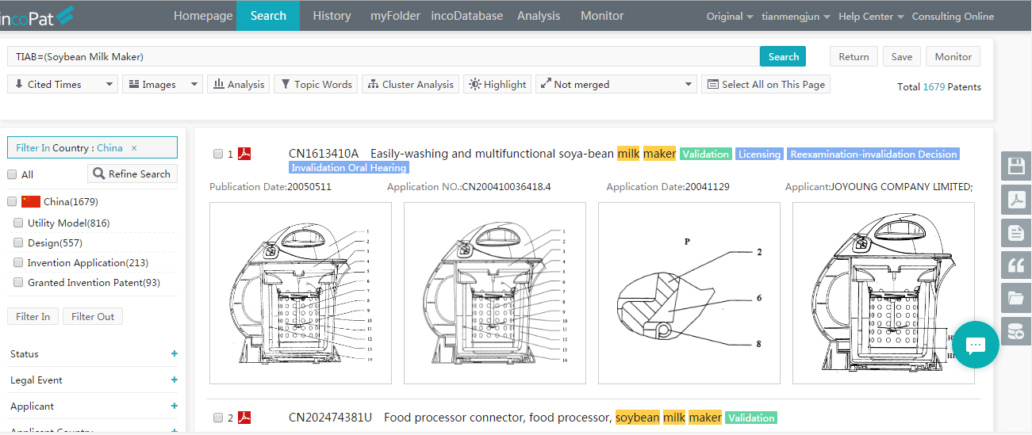
Multi-image Browse
Notes:
多图浏览模式可对单件专利的多张附图进行集中浏览。
以上多种功能的灵活运用，能为用户寻找对比文件提供不同角度的帮助。

Slide 45
Applicant Assistant Tool
e.g.
All patents of ZTE
Notes:
下面以检索 “中兴公司”的专利为例，向大家展示如何用 incoPat查全申请人/专利权人

Slide 46
Check all patents of a company
Applied
Obtained
Parent Company Subsidiaries/Branches
Merged/Acquired companies
Assignee
Notes:
我们知道，要查全竞争对手的专利，需要考虑竞争对手自己申请的专利和外部获得的专利。
其中自己申请的主要指母公司、分子公司和兼并收购的公司所申请的专利；
外部获得的主要指作为转让的受让人获得的专利。
46

Slide 47
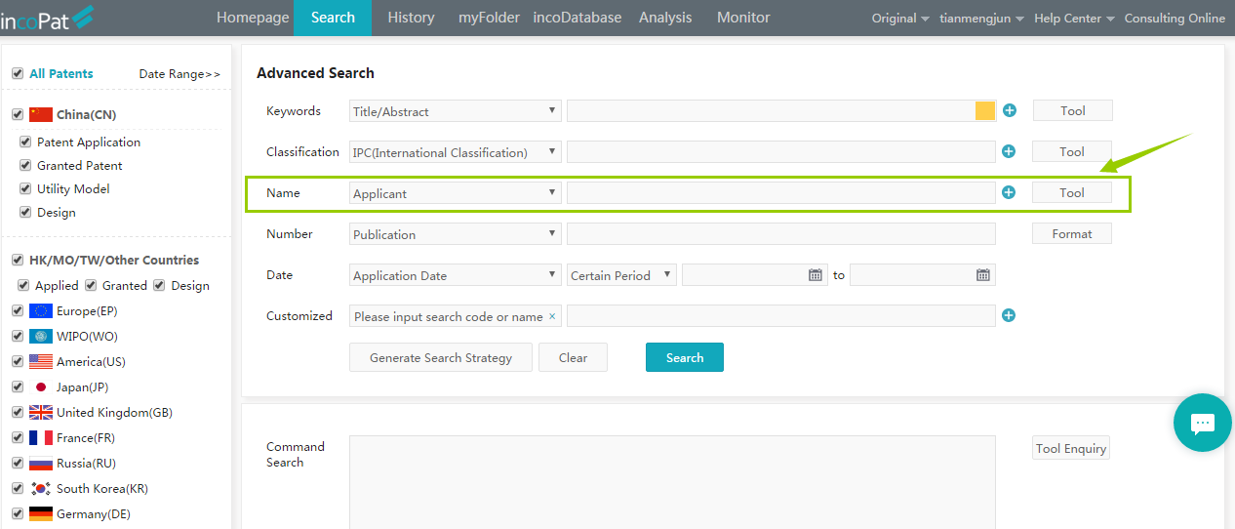
Assistant Tool
Notes:
为帮助用户查全竞争对手的专利，incoPat提供了申请人工具，这个工具中的数据全部是由我们自己加工。

Slide 48
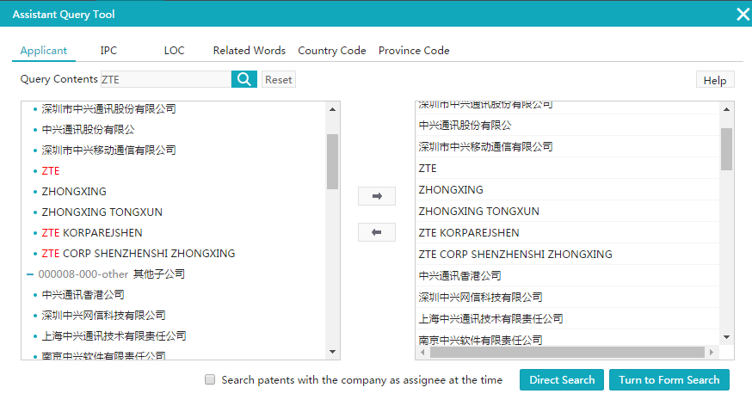
Notes:
在申请人工具中，输入中兴公司名称中的关键词，便可查找出incoPat预先梳理出的相关公司名称列表，包含中文名称和英文名称。

Slide 49
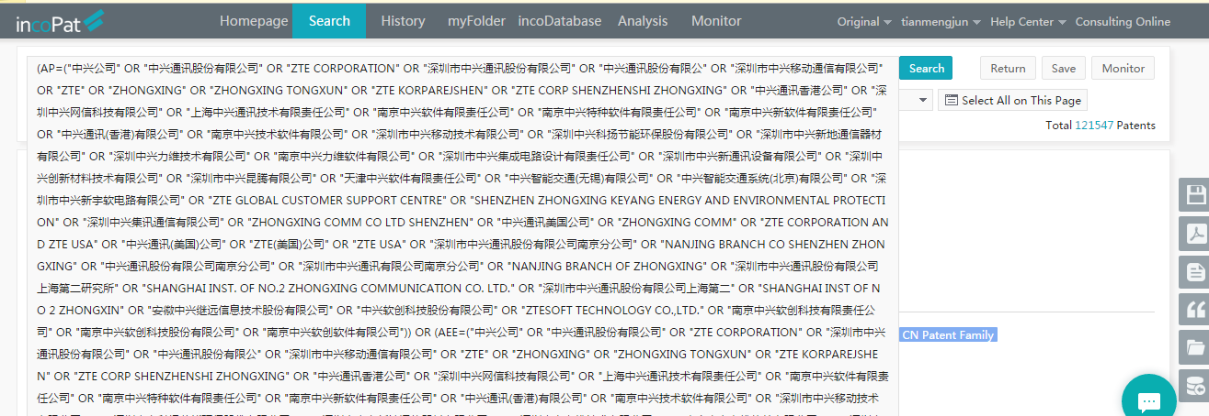
Notes:
系统会自动生成以选中公司名作为申请人和受让人的检索式。
利用申请人查询工具，incoPat可检索出中兴公司作为申请人或者受让人的七万多件专利文献。

Slide 50
After Sale Service
Online Training
Online Consultant
Hotline
Service Email
Notes:
以上是对incoPat系统功能的介绍。
在您成为产品正式用户之后，我们将会提供免费的在线或者现场培训，帮助您了解和掌握更多、更深入的系统特色和功能运用。
此外我们还提供多种渠道的客户服务，例如工作时间提供电话或者在线咨询，客服邮箱24小时接收咨询邮件。

Slide 51
E-communication
Home Appliances
Equipment Manufacturing

Slide 52
Internet
Automobile
Energy

Slide 53
Aerospace
Consulting Service
Agency
柳沈
贸促会

Slide 54
Biomedical
Government
浙江大学
华南理工大学
同济大学
东南大学
Research Institutes
甘肃省
科技情报所
上海情报所
Notes:
中科院：南京先进激光技术研究所 北京纳米能源与系统研究所 中国科学院大连化学物理研究所 计算技术研究所

